Slide 1
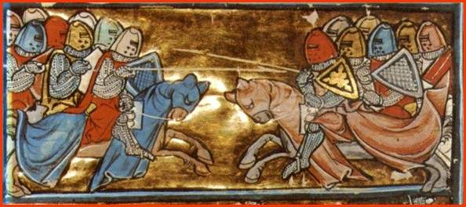
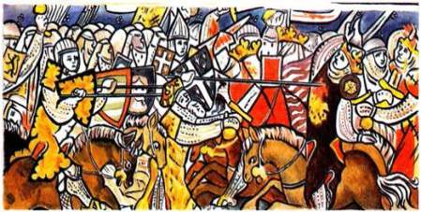
Феодальная раздробленность Западной Европы в IX-XI вв.
СРЕДНИЕ ВЕКА 6 КЛАСС
А граф пошел на недругов походом,
Стал выжигать и грабить их феоды,
Их замки брать и сравнивать с землею,
Во прах сметать их стены и донжоны.

Slide 2
План изучения нового материала:
«Нет войны без пожаров и крови».
Сеньоры и вассалы.
Феодальная лестница.
Слабость королевской власти во Франции.
Образование Священной Римской империи.

Slide 3
Проблемные вопросы
Почему возникает феодальная раздробленность?
- Если король в период феодальной раздробленности считался лишь «первым среди равных», то почему вообще сохранялась королевская власть?

Slide 4
«Нет войны без пожаров и крови».
Во времена феодальной раздробленности владение любого крупного феодала стало как бы государством в государстве. Феодалы перестали подчиняться главному правителю. Господа постоянно воевали между собой, такие войны стали называться междоусобными.
Почему феодалы воевали друг с другом?
Как вы думаете, кто больше всего страдал от этих войн?
Междоусобные войны – это войны между феодалами с целью захвата земель, крестьян, получения выкупа или просто грабежа

Slide 5
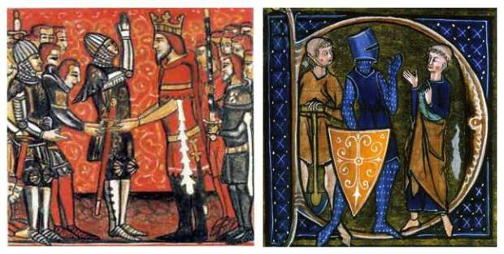
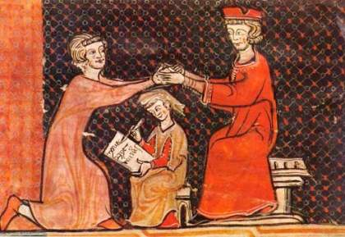
Сеньоры и вассалы
Церемония вассальной клятвы (оммажа). Средневековая миниатюра
Крупные феодалы, герцоги и графы, отдавали часть своих территорий более мелким землевладельцам. Таким образом, одни становились сеньорами (главными), а другие – их вассалами (военными слугами). Вступая в права владения феодом, вассал опускался на колени перед своим сеньором и клялся ему в верности. Взамен господин вручал своему подданному ветку дерева и пригоршню земли.

Slide 6
Сеньоры и вассалы
Король
Графы и герцоги
Бароны
Рыцари
Феодал со средним достатком был сеньором для мелкого, но в то же время сам являлся вассалом для более крупного вельможи. Те вельможи, которые не были вассалами короля, не обязаны были ему подчиняться и выполнять его приказания. Существовало даже специальное правило. Оно гласило: «Вассал моего вассала – не мой вассал».

Slide 7
Сеньоры и вассалы
Задание: работая с текстом п. 2, 3 § 4, охарактеризуйте отношения между сеньорами и вассалами, заполнив таблицу. 1-ый вариант выписывает обязанности сеньоров, 2-ой вариант – обязанности вассалов
Обязанности сеньоров | Обязанности вассалов

Slide 8
Сеньоры и вассалы
Обязанности сеньоров | Обязанности вассалов
Давать вассалам в «держание» землю. | Выступать по приказу в поход.
Вызволять из плена | Участвовать в суде сеньора
Не допускать разорения | Выкупать его из плена
Защищать от нападений других феодалов | Помогать ему советом и деньгами
Защищать от восставших крестьян
Заботиться об осиротевших детях

Slide 9
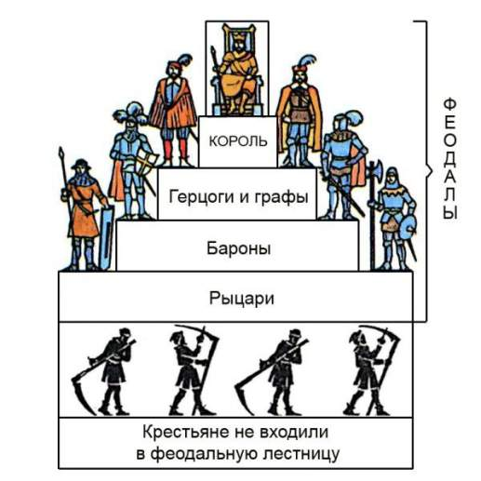
Феодальная лестница
Феодальная лестница - последовательное подчинение феодалов, основанное на передаче земли за службу

Slide 10
Феодальная лестница
Главой всех феодалов и первым сеньором страны считался король: он был высшим судьёй в спорах между ними и во время войны возглавлял войско.
Он призывал в поход герцогов и графов, а те обращались к баронам, которые приводили с собой отряды рыцарей. Так создавалось феодальное войско, которое называют рыцарским («риттер» – всадник, конный воин).
Как вы думаете, почему франкские короли отказались от армии, состоящей из крестьян?

Slide 11
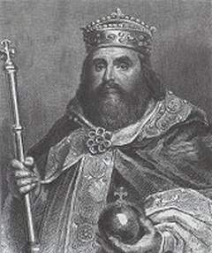
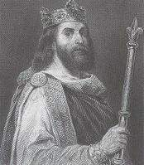
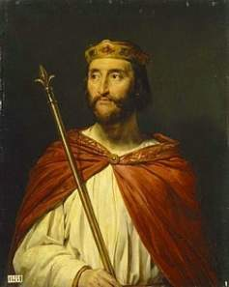
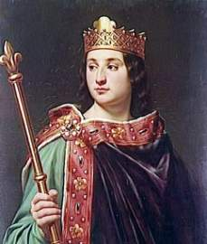
Слабость королевской власти во Франции
Карл Толстый
Людовик
Заика
Карл
Простоватый
Людовик
Ленивый
Власть последних королей из династии Каролингов во Франции существенно ослабела. Современники давали королям унизительные прозвища.

Slide 12
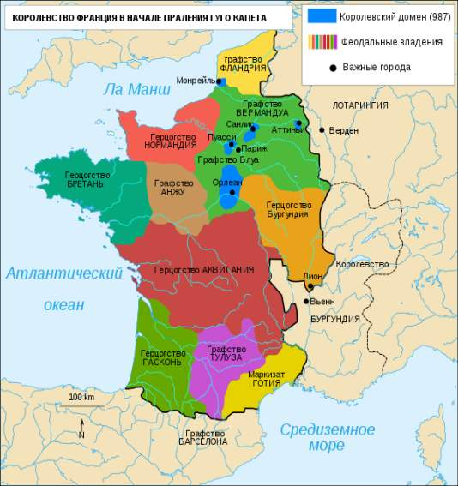
Слабость королевской власти во Франции
В X веке феодалы Франции избрали королем богатого графа Гуго Капета (династия Капетингов) Королю принадлежало владение (домен ): Париж, Орлеан. Остальные владения принадлежали непокорным вассалам.
Задание: работая с текстом п. 4 § 4, от имени одного из последних королей из династии Каролингов во Франции расскажите о своем положении.

Slide 13
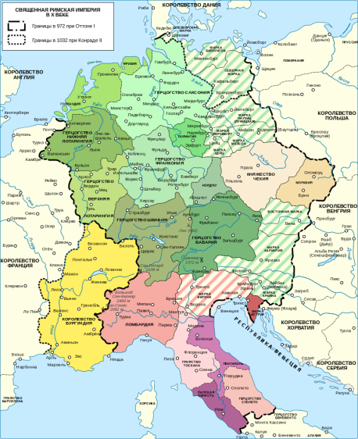
Образование Священной Римской империи
Познакомьтесь с материалом п. 5 §4 и ответьте на вопросы.
— Как образовалась Священная Римская империя?
— Почему германские императоры стремились короноваться именно в Риме?

Slide 14
Подведение итогов урока
— Если король в период феодальной раздробленности считался лишь «первым среди равных», то почему вообще сохранялась королевская власть?
— Мог ли один рыцарь быть вассалом нескольких сеньоров? Обоснуйте свой ответ.

Slide 15
Домашнее задание
«5» - § 4 + задание 5 из рубрики «Подумайте»,
«4» - § 4 + задание 5 из рубрики «Проверь себя»
«3» - § 4

Slide 16
Использованная литература и интернет-источники
http://www.myshared.ru/slide/1154823
http://fb.ru/article/155455/prichinyi-feodalnoy-razdroblennosti-predposyilki-i-prichinyi-feodalnoy-razdroblennosti-v-evrope
http://rushist.com/index.php/west/2616-senory-i-vassaly
http://rushist.com/index.php/west/2613-feodalnaya-lestnitsa-v-srednevekove
http://stankobiznes.ru/fr/karl-t.htm
https://ru.wikipedia.org/wiki/%D0%9A%D0%B0%D1%80%D0%BB_III_%D0%9F%D1%80%D0%BE%D1%81%D1%82%D0%BE%D0%B2%D0%B0%D1%82%D1%8B%D0%B9
https://ru.wikipedia.org/wiki/%D0%9B%D1%8E%D0%B4%D0%BE%D0%B2%D0%B8%D0%BA_II_%D0%97%D0%B0%D0%B8%D0%BA%D0%B0
https://ru.wikipedia.org/wiki/%D0%9B%D1%8E%D0%B4%D0%BE%D0%B2%D0%B8%D0%BA_V_(%D0%BA%D0%BE%D1%80%D0%BE%D0%BB%D1%8C_%D0%A4%D1%80%D0%B0%D0%BD%D1%86%D0%B8%D0%B8)
https://ru.wikipedia.org/wiki/%D0%93%D1%83%D0%B3%D0%BE_%D0%9A%D0%B0%D0%BF%D0%B5%D1%82#/media/File:Le_royaume_des_Francs_sous_Hugues_Capet-ru.svg
https://ru.wikipedia.org/wiki/%D0%A1%D0%B2%D1%8F%D1%89%D0%B5%D0%BD%D0%BD%D0%B0%D1%8F_%D0%A0%D0%B8%D0%BC%D1%81%D0%BA%D0%B0%D1%8F_%D0%B8%D0%BC%D0%BF%D0%B5%D1%80%D0%B8%D1%8F#/media/File:Holy_Roman_Empire_1000_map-ru.svg

